Slide 1
软件变更影响分析
论文阅读报告：
软件维护与演化导论课程 2020 Spring
报告人：王雨欣 (DZ1933029)

Slide 2
本次报告主要内容
什么是软件变更影响分析
主要研究内容
技术手段分类与介绍
未来研究点
参考文献

Slide 3
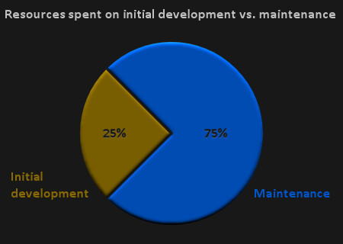
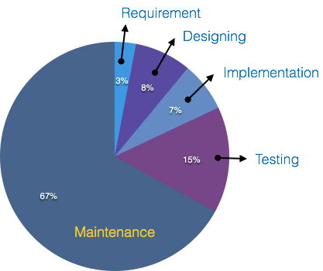
软件变更影响分析简要介绍
软件变更的频繁性
软件维护是大多数软件系统生命周期中最持久，需要精力的阶段。其中超过50％的维护成本来自于软件变更^{[2]}。软件变更的原因包括新需求的出现、修复已有漏洞等等。

Slide 4
软件变更影响分析简要介绍
软件变更影响分析的定义
Bohner and Arnold 在1996年的工作^{[1]}中，提出了“影响分析(impact analysis)”这一术语，该术语的定义如下：
“Identifying the potential consequences of a change, or estimating what needs to be modified to accomplish a change.” （识别一个变更潜在的影响，或是评估为了实行一个变更，所需要进行的修改。）
这一定义被之后的大多研究工作者所接受。

Slide 5
软件变更影响分析简要介绍
研究影响分析的意义
自动化的分析技术节约了大量人工成本。
能够帮助判断实施更改所需的工作量。
提出应更改的软件工件。
帮助确定测试用例以确保软件被正确地实施更改。
模拟软件变更并分析其影响。

Slide 6
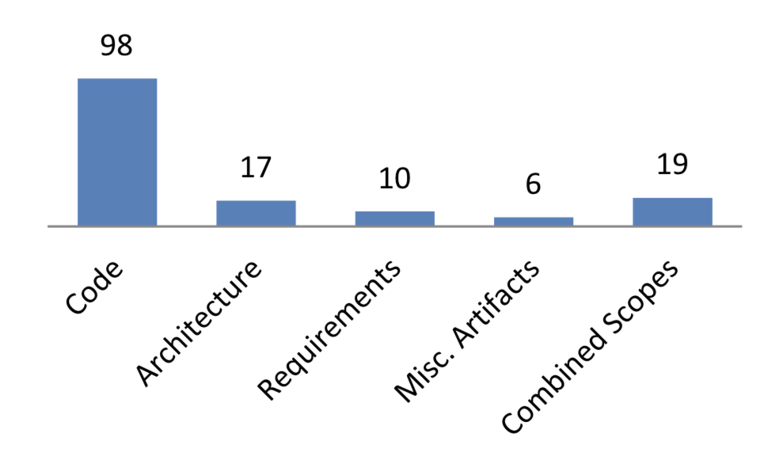
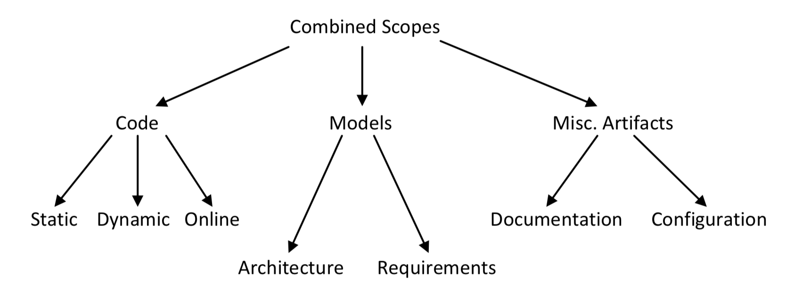
主要研究内容
三大研究方面
源代码 (source code)
模型 (architectural models)
各种工件 (miscellaneous artifacts )

Slide 7
主要研究内容
源代码分析：对源代码文件，类包，类，方法，语句和变量进行分析，以预测更改的传播。源代码分析又可细分为静态，动态分析。静态代码分析指分析源程序中的语义语法，建立抽象语法树等；而动态分析通过程序动态执行，来检测代码或编译的二进制文件。
模型分析：可分为架构模型分析和需求模型分析。 对譬如UML组件图之类的体系结构模型分析，可以比源代码分析在更抽象的级别上评估体系结构更改。
各种工件分析：文档，配置文件，错误跟踪器以及类似的软件辅助内容也可能会经常更改，此类实体的更改也会影响软件。

Slide 8
技术手段分类与介绍
源代码分析技术方法
调用图 (call graph)
依赖性分析 (dependency Analysis)
程序切片 (program Slicing)
执行跟踪 (execution traces)
显示规则 (explicit rules)
信息检索 (information retrieval)
概率模型 (probabilistic models)
历史挖掘 (history mining)
组合技术 (combined technologies)
其他技术

Slide 9
技术手段介绍
源代码分析技术 -- 调用图
属于静态分析的方法，其提取程序间的调用关系并将其存储在图形或矩阵中，从而使开发人员能够预测软件更改影响的传播。
调用图容易理解且容易构造，其基本原理是传递闭合。但当呼叫行为较为复杂时，调用图分析存在很大的不准确性，同时调用图也不会捕获由于程序返回而产生的影响传播。
代表方法： Ryder and Tip^{[11]}
用来检查哪些测试受更改影响并应重新执行。此方法能够根据调用图分析来判断是哪项变更导致了测试失败。

Slide 10
技术手段介绍
源代码分析技术 -- 执行跟踪
与静态调用图方法相比，执行跟踪是一种动态执行跟踪仅包含那些在程序执行期间被调用的方法。
经典方法举例：PathImpact^{[10]}
一种基于whole path profiling的动态变更分析技术。该技术分析程序结构并建立控制调用图，如果程序P发生了变化，所有在P之后调用的程序以及所有在P返回之后仍然处于堆栈中的程序，即被认为可能受到P的变化影响。该方法利用静态切片和自动插桩技术动态获取程序运行时的数据，并收集这些数据，最后从这些数据中找到可能受到影响的部分。

Slide 11
技术手段分类与介绍
模型分析技术方法分类
架构模型分析：基于软件体系架构模型(譬如UML模型)进行变更影响分析，软件架构师需要通过将更改的需求跟踪到软件架构来识别受影响的架构元素。
需求模型分析：需要找出与更改后的需求相关的其他任何需求是否受到影响，对不断变化的客户需求和技术需求对软件的影响进行分析。
一些相关工作：
Lock and Kotonya[3]: 结合了可追溯性链接和概率估计。
Hewitt and Rilling[4]: 基于用户场景图(UCM)场景和组件之间的依赖关系分析。
Goknil et al[5]: 基于定义明确的需求关系来跟踪变更以进行影响分析。

Slide 12
技术手段分类与介绍
关于各种文件和工件的分析技术分类
相关技术举例：
Antoniol et al^{[6]}: 通过提取存储库中共同发生更改文件，在文件级别进行影响分析。
Beyer and Noack^{[7]}: 通过识别出经常一起发生变化的工件集群，来评估软件更改对单个工件的影响。

Slide 13
未来研究点
制定一套通用的对分析结果评估指南，即说明应使用哪些度量（例如精确度和召回率），有助于更好地比较不同技术的分析结果。
研究适用于整个软件开发过程的变更分析方法。在需求捕获的早期阶段、架构设计阶段以及最终的实施和维护阶段，都需要进行影响分析。

Slide 14
参考文献
S. A. Bohner and R. S. Arnold, Software Change Impact Analysis. Los Alamitos, CA, USA: IEEE Computer Society Publications Tutorial Series, 1996.
M. Lee, A. J. Offutt, and R. T. Alexander, “Algorithmic analysis of the impacts of changes to object-oriented software,” in Proceedings of the 34th International Conference on Technology of Object- Oriented Languages and Systems (TOOLS 34), Santa Barbara, CA , USA, July 2000, pp. 61–70.
S. Lock and G. Kotonya, “An integrated, probabilistic framework for requirement change impact analysis,” Australasian Journal of Information Systems, vol. 6, no. 2, pp. 38–63, September 1999.
J. Hewitt and J. Rilling, “A light-weight proactive software change impact analysis using use case maps,” in Proceedings of the IEEE International Workshop on Software Evolvability (Software- Evolvability’05), Budapest, Hungary, September 2005, pp. 41–48.
A. Goknil, I. Kurtev, and K. van den Berg, “Change impact analysis based on formalization of trace relations for requirements,” in Proceedings of the EC-MDA Traceability Workshop (ECMDA-TW), 2008, pp. 59–75.
G. Antoniol, V. F. Rollo, and G. Venturi, “Detecting groups of co-changing files in CVS repositories,” in Proceedings of the Eighth International Workshop on Principles of Software Evolution (IWPSE’05), Lisbon, Portugal, September 2005, pp. 23–32.

Slide 15
参考文献
D. Beyer and A. Noack, “Clustering software artifacts based on frequent common changes,” in Proceedings of the 13th International Workshop on Program Comprehension (IWPC’05), 2005, pp. 259– 268.
Lehnert, Steffen. A review of software change impact analysis. Univ.-Bibliothek, 2011.
Li, Bixin, et al. A survey of code-based change impact analysis techniques. Software Testing, Verification and Reliability 23.8 (2013): 613-646.
J. Law and G. Rothermel, “Whole program path-based dynamic impact analysis,” in Proceedings of the International Conference on Software Engineering (2003), 2003, pp. 308–318.
B. Ryder and F. Tip, “Change impact analysis for object-oriented programs,” in Proceedings of the 2001 ACM SIGPLAN-SIGSOFT workshop on Program analysis for software tools and engineering (PASTE ’01), Snowbird, Utah, USA, June 2001, pp. 46–53.

Slide 16
谢谢观看！

